Slide 1
Thông tin Môn học
NHẬP MÔN LẬP TRÌNH
Số Tiết: 15 LT + 60 TH

Slide 2
Thông tin Giảng viên
Họ tên Giảng viên:
Giảng Thanh Trọn
Điện thoại:
0908 572 922
Địa chỉ mail:
trontg@yahoo.com

Slide 3
Mục tiêu
Cung cấp các kiến thức cơ bản về lập trình như:
Nắm vững và thao tác tốt trên các dữ liệu cơ sở, các cấu trúc lệnh.
Đọc hiểu và thiết kế được các lưu đồ thuật toán.
Thiết kế và cài đặt được các thuật toán cơ bản.
Tổ chức chương trình rõ ràng và hiệu quả nhờ vào các hàm tự định nghĩa.
Sinh viên có tư duy tốt và có khả năng sử dụng ngôn ngữ lập trình C trong việc giải quyết các bài toán đơn giản và trình bày được cách hoạt động của chương trình với tổ chức dữ liệu cấu trúc.

Slide 4
Chuẩn đầu ra của môn học
Về kiến thức:
Trình bày được các kiến thức cơ bản về lập trình
Vận dụng được kiểu dữ liệu cấu trúc trong ngôn ngữ C
Hiện thực các bài toán bằng chương trình bởi phương pháp lập trình cấu trúc
Về kỹ năng cứng:
Đọc và giải thích được những thông tin cơ bản trong các nguồn tư liệu (Giáo trình, tài liệu tham khảo, các phương tiện thông tin đại chúng, Internet…) liên quan đến môn học.
Hiện thực chương trình theo đúng quy định của khoa, giảng viên bao gồm cách trình bày mã lệnh, ghi chú trong chương trình

Slide 5
Chuẩn đầu ra của môn học
Về kỹ năng mềm:
Thực hành được kỹ năng học và tự học suốt đời.
Thực hành được kỹ năng làm việc độc lập và làm việc theo nhóm.
Thực hành được kỹ năng thuyết trình.
Thực hành được việc lập thời gian biểu và hoàn thành nhiệm vụ.
Về thái độ:
Thể hiện thái độ học tập nghiêm túc, năng động trong tìm kiếm tri thức.
Trung thực trong học tập, thực hiện các bài kiểm tra
Đoàn kết, giúp đỡ bạn bè, sinh viên khóa sau trong học tập.

Slide 6
Kiến thức tiên quyết
Đã học qua môn Nhập Môn Tin Học.
Kiến thức về cách sử dụng máy tính.
Kiến thức về các hàm toán học.

Slide 7
Nội dung chương trình
TT | Nội dung | Số tiết | Phân bổ thời gian |  |  | Ghi Chú
 |  |  | Lý thuyết | Thực hành | Tự học
1 | Các thành phần cơ bản của Ngôn ngữ C | 3 | 3 | 0 | 10
2 | Nhập xuất dữ liệu và Khai thác các thư viện của C | 15 | 3 | 12 | 20
3 | Các câu lệnh có cấu trúc | 15 | 3 | 12 | 30
4 | Hàm | 21 | 3 | 18 | 30
5 | Mảng và Chuỗi | 21 | 3 | 18 | 30
 | TỔNG | 75 | 15 | 60 | 120

Slide 8
Tài liệu
Tài liệu học tập:
[1] G. J. Bronson, Program Development and Design Using C++, Brooks/COLE Thompson Learning, 2nd Edition 2000.
Tài liệu tham khảo:
[1] H. M Deitel and P. J. Deitel, C++ How to Program, Prentice-Hall, 3rd Edition, 2001
[2] GS Phạm Văn Ất, Lập trình C++, NXB Khoa học - kỹ thuật

Slide 9
Tiêu chuẩn đánh giá
Kiểm tra và Thi | Điểm | Tuần
Thường Kỳ | 20% | Hằng tuần
Thi giữa kỳ | 30% | Tuần thứ 3
Thi cuối kỳ | 50% | Kế hoạch trường
Yêu cầu đối với sinh viên:
Dự lớp: lý thuyết trên 80%, thực hành bắt buộc 100%
Bài tập: hoàn thành các bài tập trên lớp và ở nhà.
Tham gia đầy đủ các buổi thảo luận của nhóm và hoàn thành tiểu luận.

Slide 10
Chương 1: Tổng Quan
1
Các khái niệm cơ bản
2
Các bước xây dựng chương trình
3
Biểu diễn thuật toán
4
Cài đặt thuật toán bằng NNLT
5
Câu hỏi và Bài tập

Slide 11
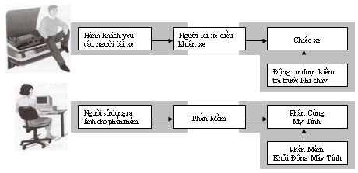
Các khái niệm cơ bản
Hoạt động của máy tính là sự kết hợp (tương tác) giữa hai phần: phần cứng (hardware) và phần mềm (software).
Phần cứng: là các linh kiện, thiết bị điện tử cấu tạo nên máy tính.
Phần mềm: là các chương trình được tạo ra nhằm phục vụ cho một yêu cầu nào đó trong thực tế của con người.

Slide 12
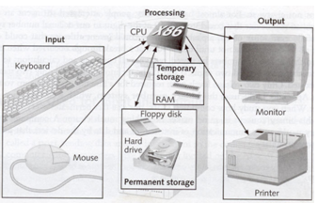
Các khái niệm cơ bản
TỔ CHỨC PHẦN CỨNG CỦA MÁY TÍNH:
Dựa vào chức năng, người ta chia phần cứng máy tính thành 4 khối:
Khối Nhập – input.
Khối Xử Lý – processing.
Khối Xuất – output.
Khối lưu trữ – storage.
PHẦN MỀM TRÊN MÁY TÍNH:
Gồm 3 nhóm phần mềm sau:
Phần mềm Hệ thống BIOS
Phần Mền Hệ Điều Hành
Phần Mềm Ứng Dụng

Slide 13
Các khái niệm cơ bản
Mối quan hệ giữa User – Hardware - Software
Người Dùng
Phần Mềm Ứng Dụng
Hệ Điều Hành
BIOS
CT Điều Khiển Thiết Bị
Phần Cứng

Slide 14
Các khái niệm cơ bản
Lập trình máy tính
Gọi tắt là lập trình (Programming).
Kỹ thuật cài đặt một hoặc nhiều thuật toán trừu tượng có liên quan với nhau bằng một ngôn ngữ lập trình để tạo ra một chương trình máy tính.
Thuật toán
Là tập hợp (dãy) hữu hạn các chỉ thị (hành động) được định nghĩa rõ ràng nhằm giải quyết một bài toán cụ thể nào đó.

Slide 15
Các khái niệm cơ bản
Ví dụ
Thuật toán giải PT bậc nhất: ax + b = 0
(a, b là các số thực).
Đầu vào: a, b thuộc R
Đầu ra: nghiệm phương trình ax + b = 0
Nếu a = 0
b = 0 thì phương trình có nghiệm bất kì.
b ≠ 0 thì phương trình vô nghiệm.
Nếu a ≠ 0
Phương trình có nghiệm duy nhất x = -b/a

Slide 16
Các tính chất của thuật toán
Nhập (input): các giá trị nhập từ một tập hợp nhất định nào đó.
Xuất (output): các giá trị được nhập qua một thuật toán tạo ra các giá trị xuất thuộc một tập hợp nhất định nào đó thể hiện lời giải cho bài toán.
Tính xác định (definiteness): các bước trong thuật toán phải chính xác, rõ ràng.
Tính hữu hạn (finiteness): thuật giải phải cho ra lời giải.
Tính hiệu quả: được đánh giá dựa trên một số tiêu chuẩn như khối lượng tính toán, không gian và thời gian được sử dụng.
Tính tổng quát: thuật toán áp dụng được cho tất cả các bài toán có dạng tương tự.
Tính đúng đắn: thuật toán phải cho kết quả đúng như yêu cầu bài toán đặt ra.

Slide 17
Chương trình (máy tính)
Là tập hợp hữu hạn các chỉ thị máy được bố trí, sắp xếp theo một trật tự xác định, nhằm giải quyết yêu cầu của bài toán đặt ra.
Chương trình được viết bằng một NNLT cụ thể nào đó.
Các chương trình viết bằng các ngôn ngữ lập trình khác nhau phải biên dịch lại dưới dạng mã máy (object code) mà máy tính có thể hiểu được. Việc này được thực hiện bởi chương trình dịch.

Slide 18
Chương trình (máy tính)
Có 2 loại chương trình dịch:
Trình thông dịch (interpreter): mỗi lệnh được dịch sang mã máy và cho thực hiện ngay.
Trình biên dịch (compiler): toàn bộ chương trình nguồn được dịch sang mã máy (tập tin.obj), sau đó trình liên kết (linker) sẽ kết nối các module chương trình để tạo thành tập tin EXE.
Nhập
Xử lý
Xuất
Cấu trúc một chương trình máy tính

Slide 19
Các bước xây dựng chương trình
Xác định vấn đề
- bài toán
Biểu diễn bằng:
Ngôn ngữ tự nhiên
Lưu đồ - Sơ đồ khối
Mã giả
Lựa chọn
phương pháp giải
Xây dựng
thuật toán/ thuật giải
Cài đặt
chương trình
Lỗi cú pháp
Lỗi ngữ nghĩa
Hiệu chỉnh
chương trình
Thực hiện
chương trình

Slide 20
Các ví dụ của thuật toán
Ví dụ 1: Xây dựng giải thuật sau:
Nhập vào hai số.
Tính tổng, hiệu, tích của hai số.
Xuất tổng, hiệu, tích của hai số đó
Giải:
Nhập (Input): Nhập 2 số (a và b)
Xuất (Output): Tổng, hiệu, tích của hai số đó
Thuật toán:
Bước 1: Nhập a, b
Bước 2: Tính tong = a+b
hieu = a-b
tich = a*b
Bước 3: Xuất tong, hieu, tich
Bước 4: Kết thúc

Slide 21
Các ví dụ của giải thuật
Ví dụ 2: Xây dựng giải thuật sau:
Nhập masv, hoten, điểm toán, lý, hóa của một sinh viên.
Tính điểm trung bình = (Toan +Ly +Hoa)/3
Tính XepLoai như sau:
Nếu Dtb >=8.5 thì xếp loại loại “Giỏi”
Nếu Dtb<8.5 và Dtb>=7 thì xếp loại “Khá”
Nếu Dtb<7 và Dtb>=5 thì xếp loại “Trung bình”
Nếu Dtb<5 thì xếp loại là Yếu
In ra các thông tin của sinh viên đó gồm Masv, Họ tên, điểm toán, điểm lý, điểm hóa, dtb, xếp loại

Slide 22
Các ví dụ của giải thuật
Ví dụ 2: Xây dựng giải thuật sau:
Bước 1: Nhập masv, hoten, điểm toán, lý, hóa của một sinh viên.
Bước 2: dtb = (Toan +Ly +Hoa)/3
Bước 3:
Nếu Dtb >=8.5 thì xeploai = “Giỏi”
Nếu Dtb<8.5 và Dtb>=7 thì xeploai= “Khá”
Nếu Dtb<7 và Dtb>=5 thì xeploai= “Trung bình”
Nếu Dtb<5 thì xeploai=“Yeu”
Bước 4: In ra Masv, Họ tên, điểm toán, điểm lý, điểm hóa, dtb, xếp loại
Bước 5: Kết thúc

Slide 23
Chất lượng của giải thuật
Chất lượng của một giải thuật có một số đặc điểm sau:
Time requirement: thời gian yêu cầu để thực thi chương trình. Thời gian yêu cầu càng ít, giải thuật càng tốt hơn.
Memory requirement: Yêu cầu bộ nhớ càng ít, giải thuật càng tốt.
Accuracy of solution: Giải thuật này có thể cho kết quả chính xác hơn giải thuật kia.
Generality: Mỗi giải thuật khái quát hóa có thể giải quyết nhiều dữ liệu đầu vào khác nhau tốt hơn chỉ giải quyết một dữ liệu đầu vào.

Slide 24
Các ví dụ của giải thuật
Ví dụ 1: Xây dựng giải thuật sau:
Nhập vào hai số.
Tính tổng, hiệu, tích của hai số.
Xuất tổng, hiệu, tích của hai số đó
Giải:
Nhập (Input): Nhập 2 số (a và b)
Xuất (Output): Tổng, hiệu, tích của hai số đó
Giải thuật:
Bước 1: Nhập a, b
Bước 2: Tính tong = a+b
hieu = a-b
tich = a*b
Bước 3: Xuất tong, hieu, tich
Bước 4: Kết thúc
Vấn đề: Tính thêm thương
Bước 1: Nhập a, b
Bước 2: Xuất a+b
Xuất a-b
Xuất a*b
Bước 3: Kết thúc

Slide 25
Các ví dụ của giải thuật
Ví dụ 1: Xây dựng giải thuật sau:
Nhập vào hai số.
Tính tổng, hiệu, tích của hai số.
Xuất tổng, hiệu, tích, thương của hai số đó
Giải thuật:
Bước 1: Nhập a, b
Bước 2: Tính tong = a+b
hieu = a-b
tich = a*b
thuong =a/b
Bước 3: Xuất tong, hieu, tich, thuong
Bước 4: Kết thúc
Nếu b <>0 thì
thuong =a/b

Slide 26
Các ví dụ của giải thuật
Ví dụ 1: Xây dựng giải thuật sau:
Nhập vào hai số.
Tính tổng, hiệu, tích của hai số.
Xuất tổng, hiệu, tích, thương của hai số đó
Giải thuật:
Bước 1: Nhập a, b
Bước 2: Tính tong = a+b
hieu = a-b
tich = a*b
Bước 3: Xuất tong, hieu, tich
Nếu b<>0 thì thuong = a/b. Xuất thuong
Ngược lại xuất thông báo không tính được thương
Bước 4: Kết thúc

Slide 27
Các ví dụ của giải thuật
Ví dụ 2: Xây dựng giải thuật sau:
Bước 1: Nhập masv, hoten, điểm toán, lý, hóa của một sinh viên.
Bước 2: dtb = (Toan +Ly +Hoa)/3
Bước 3:
Nếu Dtb >=8.5 thì xeploai = “Giỏi”
Nếu Dtb<8.5 và Dtb>=7 thì xeploai= “Khá”
Nếu Dtb<7 và Dtb>=5 thì xeploai= “Trung bình”
Nếu Dtb<5 thì xeploai=“Yeu”
Bước 4: In ra Masv, Họ tên, điểm toán, điểm lý, điểm hóa, dtb, xếp loại
Bước 5: Kết thúc

Slide 28
Các ví dụ của giải thuật
Ví dụ 2: Xây dựng giải thuật sau:
Bước 1: Nhập masv, hoten, điểm toán, lý, hóa của một sinh viên.
Bước 2: dtb = (Toan +Ly +Hoa)/3
Bước 3:
Nếu Dtb >=8.5 thì xeploai = “Giỏi”
Ngược lại Nếu Dtb>=7 thì xeploai= “Khá”
Ngược lại Nếu Dtb>=5 thì xeploai= “Trung bình”
Ngược lại thì xeploai=“Yeu”
Bước 4: In ra Masv, Họ tên, điểm toán, điểm lý, điểm hóa, dtb, xếp loại
Bước 5: Kết thúc

Slide 29
Các ví dụ của giải thuật
Ví dụ 2: Xây dựng giải thuật sau:
Bước 1: Nhập masv, hoten, điểm toán, lý, hóa của một sinh viên.
Bước 2: dtb = (Toan +Ly +Hoa)/3
Bước 3:
Nếu Dtb >=8.5 thì xeploai = “Giỏi”
Nếu Dtb>=7 thì xeploai= “Khá”
Nếu Dtb>=5 thì xeploai= “Trung bình”
Nếu Dtb<5 thì xeploai=“Yeu”
Bước 4: In ra Masv, Họ tên, điểm toán, điểm lý, điểm hóa, dtb, xếp loại
Bước 5: Kết thúc

Slide 30
Các ví dụ của giải thuật
Bài tập
Xây dựng giải thuật giải phương trình bậc nhất

Slide 31
Sử dụng ngôn ngữ tự nhiên
Đầu vào: a, b thuộc R
Đầu ra: nghiệm phương trình ax + b = 0
1. Nhập 2 số thực a và b.
2. Nếu a = 0 thì
2.1. Nếu b = 0 thì
2.1.1. Phương trình vô số nghiệm
2.1.2. Kết thúc thuật toán.
2.2. Ngược lại
2.2.1. Phương trình vô nghiệm.
2.2.2. Kết thúc thuật toán.
3. Ngược lại
3.1. Phương trình có nghiệm.
3.2. Giá trị của nghiệm đó là x = -b/a
3.3. Kết thúc thuật toán.

Slide 32
Sử dụng lưu đồ - sơ đồ khối
Khối giới hạn
Chỉ thị bắt đầu và kết thúc.
Khối vào ra
Nhập/Xuất dữ liệu.
Khối lựa chọn
Tùy điều kiện sẽ rẽ nhánh.
Khối thao tác
Ghi thao tác cần thực hiện.
Đường đi
Chỉ hướng thao tác tiếp theo.

Slide 33
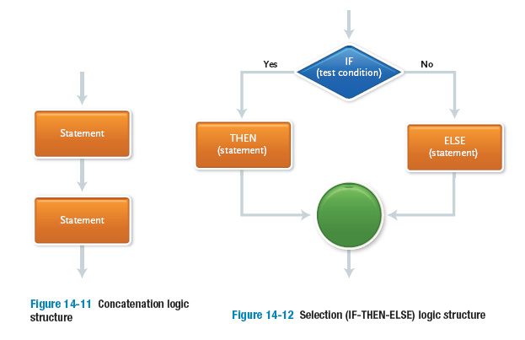
Flowchart đơn giản – Tuần tự
Flowchart của giải thuật tính Tổng, Hiệu, Tích của hai số
Bắt đầu
Nhập a,b
Tong=a+b
Hieu=a-b
Tich=a*b
Xuất Tong,Hieu, Tich
Kết thúc

Slide 34
Flowchart có điều kiện
Bắt đầu
Nhập a,b
Tong=a+b
Hieu=a-b
Tich=a*b
Xuất Tong,Hieu,Tich
Yes
If (b<>0)
No
Thuong=a/b
Không tính được Thuong
Xuất Thuong
Kết thúc

Slide 35
Flowchart đơn giản – Tuần tự
Flowchart của giải thuật tính Tính DTb và xếp loại sinh viên
Bắt đầu
Nhập Masv, Hoten,
Toan, Ly, Hoa
Dtb = (Toan +Ly +Hoa)/3

Slide 36
Flowchart đơn giản – Tuần tự
Flowchart của giải thuật tính Tính DTb và xếp loại SV
Yes
If (Dtb>=8.5)
No
XL=“Gioi”
Yes
If (Dtb>=7)
No
XL=“Kha”
Yes
No
If (Dtb>=5)
XL=“TB”
XL=“Yeu”
Xuất Thuong
Kết thúc

Slide 37
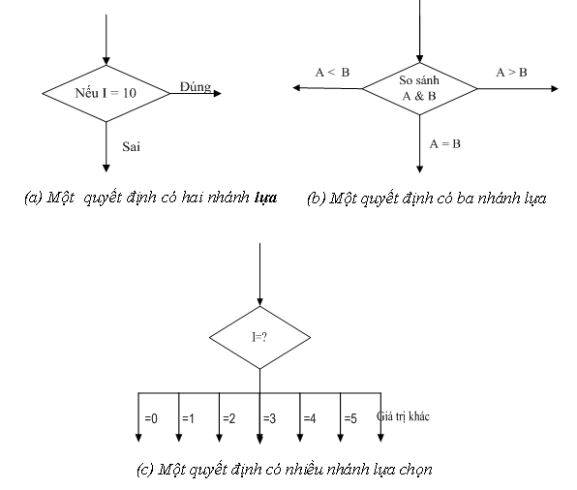
Flowchart điều kiện có nhiều lựa chọn

Slide 38
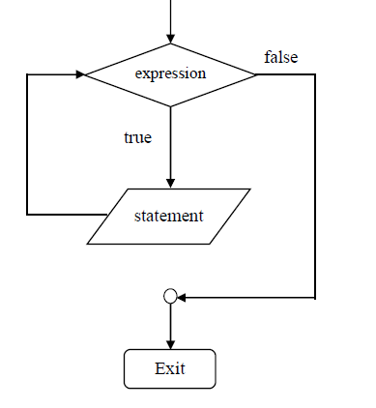
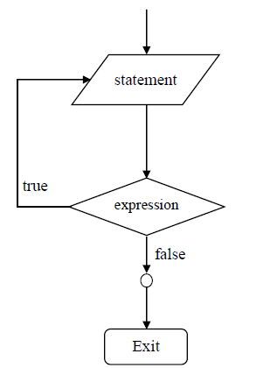
Flowchart có vòng lặp
Cấu trúc While
Cấu trúc Do…While

Slide 39
Flowchart có vòng lặp
Bắt đầu
Tiep =“Y”
False
While (Tiep=“Y”)
True
Nhập a,b
Tong=a+b; Hieu=a-b; Tich=a*b
Xuất Tong,Hieu,Tich
Yes
If (b<>0)
No
Thuong=a/b
Không tính được Thuong
Xuất Thuong
Nhập Tiep
Kết thúc

Slide 40
Flowchart
Bài tập
Vẽ Flowchart giải phương trình bậc nhất.
Vẽ Flowchart cho giải thuật tính dtb và xếp loại cho 50 sinh viên

Slide 41
Sử dụng lưu đồ - sơ đồ khối
Bắt đầu
Đọc a,b
Đ
S
a = 0
Đ
S
b = 0
Tính
x = -b/a
Xuất
“VSN”
Xuất
“VN”
Xuất x
Kết thúc

Slide 42
Ngôn ngữ lập trình
Ngôn ngữ lập trình (Programing language): Tập hợp các qui tắc, các lệnh →công cụ giúp con người biểu diễn ý tưởng →sao cho máy tính hiểu và thực thi.
Các thành phần cơ bản của NNLT bao gồm:
Bộ kí tự (character set) gồm bảng chữ cái (a..z), chữ số (0..9), ký tự gạch nối(_), dấu cách dùng để viết chương trình.
Cú pháp (syntax) là bộ quy tắc để viết chương trình.
Ngữ nghĩa (semantic) xác định ý nghĩa các thao tác, hành động cần phải thực hiện, ngữ cảnh (context) của các câu lệnh trong chương trình.

Slide 43
Ngôn ngữ lập trình (NNLT)
Phân loại NNLT:
Ngôn ngữ máy (machine language) hay còn gọi là NNLT cấp thấp có tập lệnh phụ thuộc vào một hệ máy cụ thể.
Chương trình viết bằng ngôn ngữ máy sử dụng bảng chữ cái chỉ gồm 2 kí tự 0, 1.
Chương trình ngôn ngữ máy được nạp trực tiếp vào bộ nhớ và thực hiện ngay.

Slide 44
Ngôn ngữ lập trình (NNLT)
Phân loại NNLT:
Ngôn ngữ lập trình cấp cao nói chung không phụ thuộc vào loại máy tính cụ thể.
Chương trình viết bằng NNLT cấp cao sử dụng bộ kí tự phong phú hơn, và phải được chuyển đổi sang dạng mã máy để máy tính có thể hiểu được bằng chương trình dịch.
Một số NNLT cấp cao thông dụng hiện nay: Pascal, C, C++, Java, Smalltalk, Basic, Ruby, Fortran, Algol, Lisp, Prolog, Cobol, …

Slide 45
Sử dụng mã giả
Vay mượn ngôn ngữ nào đó (ví dụ Pascal) để biểu diễn thuật toán.
Đầu vào: a, b thuộc R
Đầu ra: nghiệm phương trình ax + b = 0
If a = 0 Then
Begin
If b = 0 Then
Xuất “Phương trình vô số nghiệm”
Else
Xuất “Phương trình vô nghiệm”
End
Else
Xuất “Phương trình có nghiệm x = -b/a”

Slide 46
Cài đặt thuật toán bằng C/C++
#include <stdio.h>
#include <conio.h>
void main()
{
int a, b;
cout<<“Nhap a, b: ”;
cin>>a>>b;
if (a == 0)
if (b == 0)
cout<<“Phương trình VSN”;
else
cout<<“Phương trình VN”;
else
cout<<-float(b)/a);
}

Slide 47
Bài tập lý thuyết
Thuật toán là gì? Trình bày các tính chất quan trọng của một thuật toán?
Đặc điểm ngôn ngữ lập trình cấp thấp và NNLT cấp cao.
Trình biên dịch và trình thông dịch là gì?
Các bước xây dựng chương trình?
Các cách biểu diễn thuật toán? Ưu và khuyết điểm của từng phương pháp?
Cho ví dụ minh họa.
Notes:
47

Slide 48

Bài tập thực hành
Nhập năm sinh của một người. Tính tuổi người đó.
Nhập 2 số a và b. Tính tổng, hiệu, tính và thương của hai số đó.
Nhập tên sản phẩm, số lượng và đơn giá. Tính tiền và thuế giá trị gia tăng phải trả, biết:
tiền = số lượng * đơn giá
thuế giá trị gia tăng = 10% tiền

Slide 49
Bài tập thực hành
Nhập điểm thi và hệ số 3 môn Toán, Lý, Hóa của một sinh viên. Tính điểm trung bình của sinh viên đó.
Nhập bán kính của đường tròn. Tính chu vi và diện tích của hình tròn đó.
Nhập vào số xe (gồm 4 chữ số) của bạn. Cho biết số xe của bạn được mấy nút?
Nhập vào 2 số nguyên.
Tính min và max của hai số đó.

Slide 50
Bài tập 4
Bắt đầu
Nhập
năm sinh
Tính
Tuổi = 2008 – năm sinh
Xuất Tuổi
Kết thúc

Slide 51
Bài tập 5
Bắt đầu
Nhập
a và b
Tính
Tổng = a + b
Hiệu = a – b
Tích = a * b
Thương = a / b
Xuất
Tổng, Hiệu, Tích, Thương
Kết thúc

Slide 52
Bài tập 6
Bắt đầu
Nhập
Tên sản phẩm
Số lượng
Đơn giá
Tính
Tiền = Số lượng * Đơn giá
VAT= Tiền * 0.1
Xuất
Tiền và VAT
Kết thúc

Slide 53
Bài tập 7
Bắt đầu
Nhập
Điểm T, L, H
Hệ số T, Hệ số L, Hệ số H
Tính
ĐTB = (T*HsT + L*HsL + H*HsH) / (HsT + HsL + HsH)
Xuất
ĐTB
Kết thúc

Slide 54
Bài tập 8
Bắt đầu
Nhập
Bán kính R
Tính
PI = 3.1415
Chu vi = 2*PI*R
Diện tích = PI*R*R
Xuất
Chu vi và Diện tích
Kết thúc

Slide 55
Bài tập 9
Bắt đầu
Nhập
số xe N (gồm 4 chữ số)
Tính
Số thứ 4: n4 = N % 10, N = N / 10
Số thứ 3: n3 = N % 10, N = N / 10
Số thứ 2: n2 = N % 10, N = N / 10
Số thứ 1: n1 = N
Số nút S = (n1 + n2+ n3 + n4) % 10
Xuất
Số nút S
Kết thúc

Slide 56
Bài tập 10
Bắt đầu
Đọc a,b
Đ
S
a > b
Xuất
a max, b min
Xuất
a min, b max
Kết thúc

